Slide 1
Áreas temáticas de investigación en
Lingüística aplicada
Programa de Docctorado en Lingüísitca
Jornadas Predoctorales 1-3 de diciembre
Curso 2015-2016
Bárbara Eizaga Rebollar
Email: barbara.eizaga@uca.es
Despacho: A2.16
2 de diciembre de 2015

Slide 2
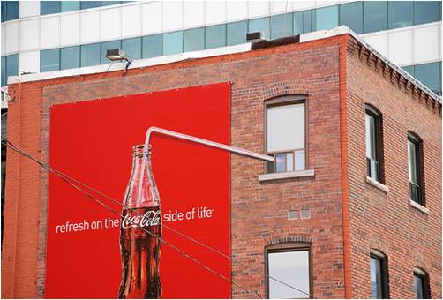
Pragmática
Análisis conversacional: contexto, marcas paralingüísticas, localización temporal y espacial, teorías del significado, dimensión explícito-implícito, relación hablante-oyente
Pragmática
Pragmática léxica/ creación cognitiva: lenguaje figurado (metáfora, modismos, hipérboles, metonimia, humor), ironía, neologismos, categorías y conceptos

Slide 3
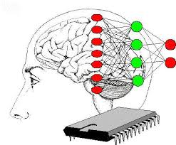
Lenguaje y cognición en interacción
Filosofía de la mente y ciencia cognitiva
Lenguaje en interacción: caracterización del lenguaje como facultad humana desde su base biológica hasta su desarrollo social, intencionalidad
Cognitivismo clásico vs. Conexionismo: analogía ordenador-mente vs.
cerebro-red neuronal
(inteligencia artificial)
Percepción, atención y memoria: referencialidad, ceguera al cambio, etc.

Slide 5
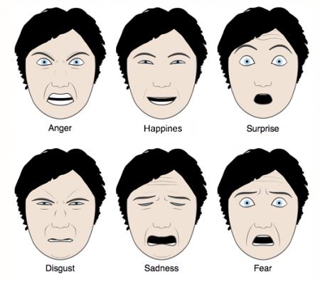
Psicolingüística
Adquisición y desarrollo del lenguaje
Procesamiento del lenguaje
Procesamiento de las
emociones o
información emocional
Relación entre memoria y
lenguaje
Personalidad y estilo de
habla

Slide 6
Adquisición y evaluación de segundas lenguas
Evaluación en inglés según el Marco Común Europeo de Referencia para las lenguas (MCERL): Percepción, variabilidad y estandarización (Proyecto I+D+I)
Fiabilidad y estandarización de las pruebas orales acreditadoras de idiomas
Adecuación de los descriptores utilizados en la competencia oral del MCERL al uso comunicativo de una segunda lengua
Análisis de los aspectos de la percepción (fluidez, pronunciación, vocabulario, inteligibilidad, etc.) más determinantes a la hora de evaluar la prueba oral
Análisis de los factores tanto lingüísticos como no lingüísticos (culturales, sociales y pragmáticos) causantes de la variabilidad en la percepción del nivel oral de inglés.

Slide 7
Muchas gracias
Bárbara Eizaga Rebollar
Universidad de Cádiz
barbara.eizaga@uca.es

